Slide 1
Definição de Computação em Nuvem
“Cloud Computing são os recursos relacionados de Tecnologia da Informação e Comunicação que são fornecidos "como serviço" usando tecnologias de Internet para vários clientes externos.” (Gartner 2008).
Capacidade das redes de dados de oferecer acesso através de disponíveis móveis ou tradicionais
Facilidade em gerir elasticamente as capacidades provisionadas, aumentando-as ou diminuindo-as conforme necessidade
O contratante e o contratado conseguem mensurar e otimizar a utilização de recursos
Provisionamento automático de recursos computacionais de acordo com a necessidade
Modelo de Computação em Nuvem definido pelo NIST
Recursos computacionais utilizados por múltiplos consumidores
É um tipo de computação em nuvem onde o sistema/software é oferecido em forma de serviço ou prestação de serviços
Este tipo de cloud oferece um ambiente de desenvolvimento de aplicações
Refere-se à disponibilidade de uma infraestrutura computacional como um serviço
A infraestrutura é aberta ao público em geral. É provido por um provedor terceiro
A infraestrutura é provida exclusivamente por uma única organização para múltiplos usuários internos da organização. Pode ser gerenciado pela área de TI ou provedor terceiro
A infraestrutura neste modelo é uma combinação de dois ou mais modelos (privado, comunitário ou público)
A infraestrutura é provida exclusivamente para uso de uma específica comunidade de usuários da organização, pode ser gerenciado pela área de TI ou provedor terceiro
(*)National Institute of Standards and Technology

Slide 2
Modelos de Implantação
De acordo com a definição de Nuvem há 4 modelos de implantação possíveis:
Privado
Público
Comunitário
Híbrido
Sendo que os modelos Privado e Comunitários possuem 2 combinações:
Provido pela Organização
Provido por Terceirizado

Slide 3
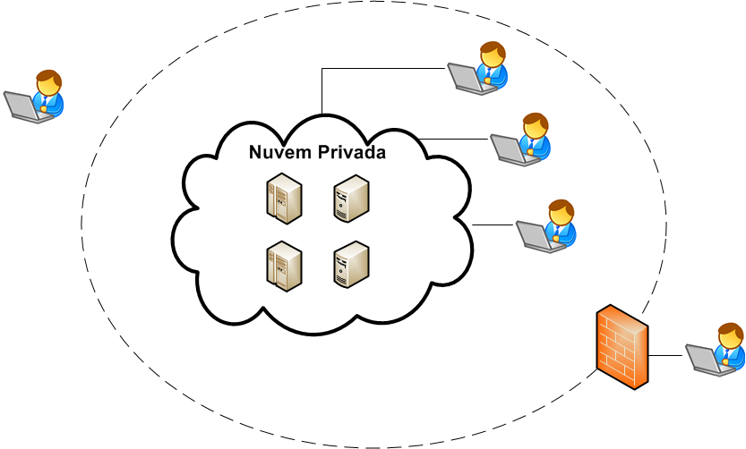
Privado provido pela Organização
Usuários habilitados
acessam a nuvem
privada
Usuários não
habilitados são
barrados
Controle de
permissões de
acesso
Maior privacidade e segurança contra ataques externos
Limitado pelos recursos de rede da Organização
Necessário equipe TI para gerenciamento dos recursos
Limitação de escalabilidade e maior custo para expansão

Slide 4
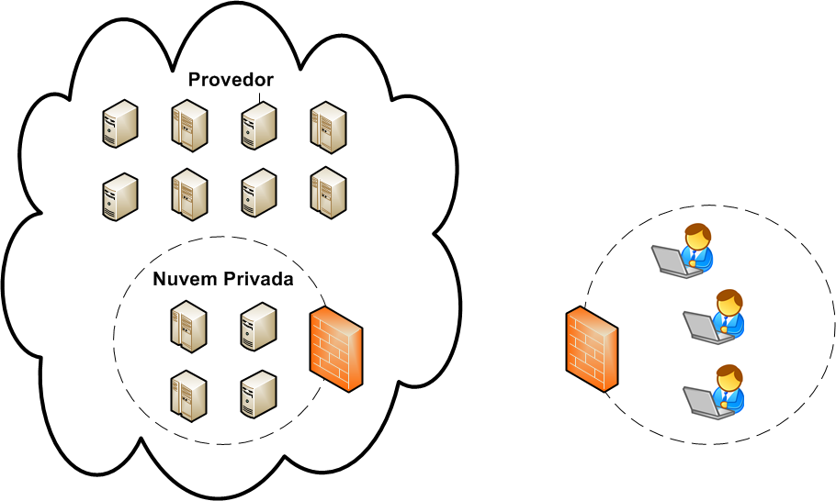
Privado provido por Terceirizado
Usuários habilitados
acessam a nuvem
privada
Acesso
bloqueado
Ambiente do Provedor
Ambiente do Cliente
Gerenciamento dos recursos sob responsabilidade do Provedor, incluindo a provisão dos serviços
Necessidade de maior controle de privacidade e segurança para acesso e contra ataques externos
Necessidade de link dedicado para acesso a rede privada, que pode limitar a performance

Slide 5
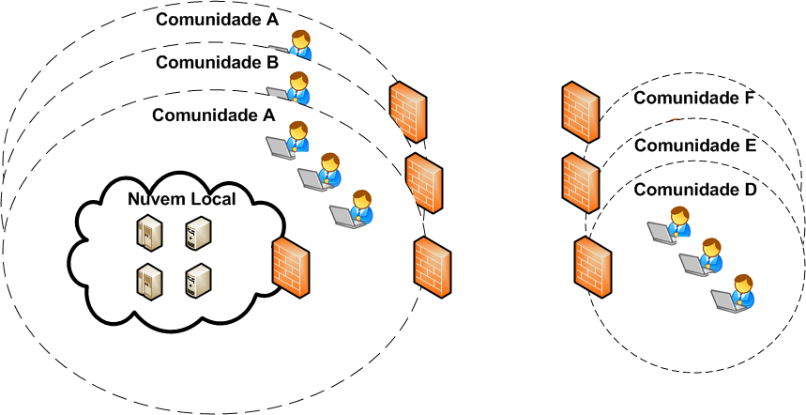
Comunitário provido pela Organização
Maior complexidade do controle de acesso, privacidade e segurança
Assim como no modelo Privado, há limitação de recurso e velocidade de rede de acesso que pode limitar a performance
Limitação de escalabilidade e maior custo para migração para expansão
Usuários acessam
os recursos da
nuvem privada
Usuários habilitados
acessam a nuvem
comunitária
Comunidade dentro da organização provê e consome os recursos da nuvem privada
Comunidades habilitadas
acessam e consomem os
recursos da nuvem privada

Slide 6
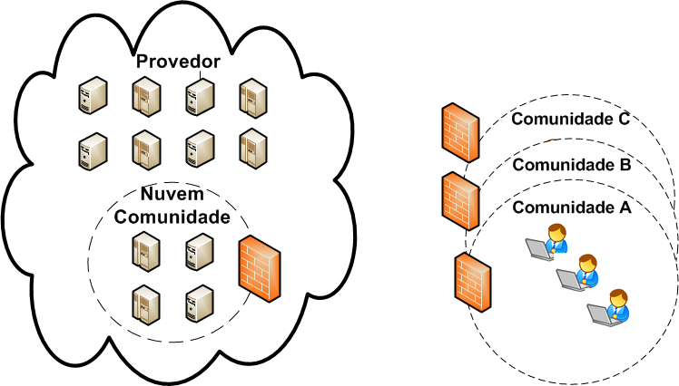
Comunitário provido por Terceirizado
Maior complexidade do controle de acesso, privacidade e segurança por parte do Provedor
Assim como no modelo Privado, há necessidade de link dedicado para acesso a nuvem comunitária , que pode limitar a performance
Escalabilidade e gerenciamento dos recursos sob responsabilidade do Provedor
Usuários habilitados
acessam a nuvem
comunitária
Acesso
bloqueado
Ambiente do Provedor
Comunidade consome
recursos da nuvem
provido por terceiro

Slide 7
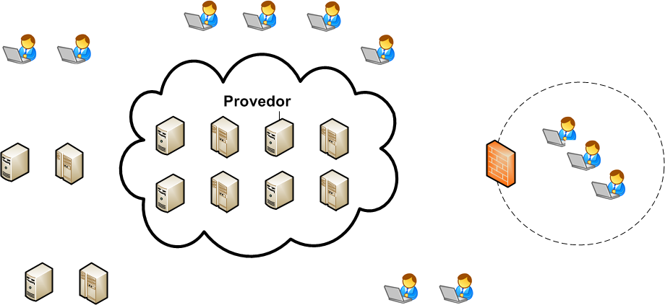
Público
Grande número de recursos
Conexão a nuvem via Internet. A confiabilidade da conexão vai depender dos controles de segurança implantados
O Provedor é responsável pelo gerenciamento dos recursos, pela performance, serviços e segurança
Usuários realizam acesso a nuvem pública através da Internet
Usuários habilitados
acessam a nuvem
pública
Usuários iniciam
acesso
Novos
equipamentos
disponíveis
Ambiente do
Cliente
Equipamentos
desativados
Usuários terminam
acesso

Slide 8




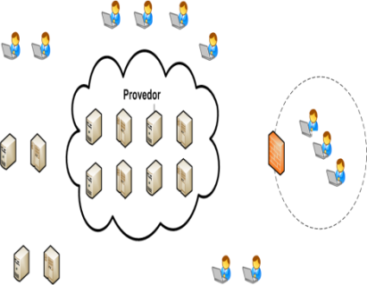
Híbrido
Composto por 2 ou mais modelos privado, comunitário ou público
Extremamente complexo, devido as características dos modelos, necessitando de políticas de acesso, privacidade e segurança complexos
Neste modelo o cliente possui uma maior diversidade de recursos e serviços

Slide 9
Modelo de Referência Conceitual do NIST(*)
SaaS é construido sobre as pilhas do IaaS e PaaS e fornece:
Ambiente operacional que possibilita
executar todos os recursos dos usuários
como: aplicações, conteúdo, apresentação, etc.
PaaS é construido sobre o IaaS. Inclui:
Camada adicional de integração com o framework do aplicativo;
Recursos do middleware e funções como banco de dados, mensagens e filas;
Suporta linguagens de programação e ferramentas de desenvolvimento.
IaaS é a infraestrutura necessária para que os
serviços trabalhem sobre ela. Inclui:
Recursos da pilha desde instalação até plataformas de hardware;
Oferece conectividade física e lógica;
Oferece um conjunto de APIs para gestão e interação.
(*)National Institute of Standards and Technology

Slide 10
Questões Legais em Contratos
Privacidade: Nos serviços em nuvem, não necessariamente a privacidade será invadida, mas o Contratante deve estar ciente de:
Dados para a nuvem estarão fora do controle;
Dados confidenciais não se recomenda mover para a nuvem;
Assegurar via contrato a proteção dos dados de acessos não autorizado.
Segurança: Como apoio na decisão de migrar os dados para a nuvem o Contratante deve se apoiar na análise do itens abaixo e exigir em contrato:
Não armazenar os dados sigilosos fora do seu país;
Criptografia: Deve ser aplicado aos dados do Contratante pelo provedor;
Notificação de incidentes: O Contratante deve ter acesso aos relatórios de incidentes de segurança;
Cópias de segurança: O provedor deve realizar backup periódico.

Slide 11
Confidencialidade: Definir obrigações contratuais para manter as informações particulares. Neste caso o nível de segurança deve ser alto. Assim deve considerar:
Requerer do provedor que obtenha acordo de confidencialidade de seus funcionários;
Restringir acesso apenas a alguns funcionários do provedor;
Haver procedimentos de segregação de função por parte do fornecedor.
Auditoria: É uma forma de verificar o cumprimento das normas e regras de segurança. O Contratante deve exigir:
Direito ao auditor e sua equipe de realizar auditoria;
Direito de monitorar remotamente o acesso a seus dados, caso possível;
O provedor deve fornecer aos auditores registros de desempenho e outros documentos requisitados.

Slide 12
Rompimento de Contrato: Como em todo contrato é importante considerar a inclusão de rompimento prévio do contrato:
O Contratante deve ter o direito de romper o contrato em virtude do provedor não cumprir com o acordo contratual;
Em caso do provedor requerer rompimento, o Contratante deve considerar incluir um período de tempo suficiente para selecionar outro provedor.
Transição de Serviço: Quando do rompimento do contrato do provedor e a realização da transição do serviço para outro provedor, é importante que o Contratante inclua alguns requisitos:
O provedor deverá fornecer toda a assistência na transição, incluindo recuperação de todos os dados em formato apropriado;
O provedor não poderá remover ou apagar nenhum dado do Contratante sem aprovação deste.

Slide 13
Propriedade Intelectual: O Contratante deve assegurar em contrato que não há transferência de propriedade intelectual ao provedor de nenhum dado, sistema ou aplicativo que esteja armazenado e sendo processado pelo provedor
Atualização de Software: O Contratante deve assegurar que todas as atualizações automáticas de software requerido pelos sistemas do provedor são consistentes e compatíveis com os sistemas do Contratante.
Acordo de Nível de Serviço: É um modo de assegurar que o provedor entregue o nível de serviço negociado ou adquirido pelo Contratante:
O nível de serviço deve ser relevante, ou seja importante ao Contratante;
Deve ser fácil de medir;
Em caso de incentivos ao provedor, deve ser o suficiente para melhoria de desempenho.

Slide 14
Cláusulas Contratuais
A utilização de serviços em Nuvem exige que sejam observadas cláusulas contratuais adicionais à contratação de serviços de TIC, entre elas:
Escopo do acordo contratual
Direitos e licenças
Privacidade dos dados
Segurança e integridade dos dados
Resposta a ordens legais, exigências ou pedidos de dados
Resposta ao comprometimento dos dados
Retenção e descarte de dados
Transferência de dados após a rescisão ou expiração do contrato
Nível de serviço
Mudanças, Interrupções, Suspensão e Cessação do Serviço
Suporte técnico
Treinamento
Apoio à transição
Relatório
Gerenciamento de identificação e acesso
Garantias, representação e convênios
Informação protegida
Auditoria
Atribuição e subcontratação
Relatório
Responsabilidades

